Slide 1
Фалеристика
Презентация подготовлена
учителем истории
Свитневой Инной Александровной

Slide 2
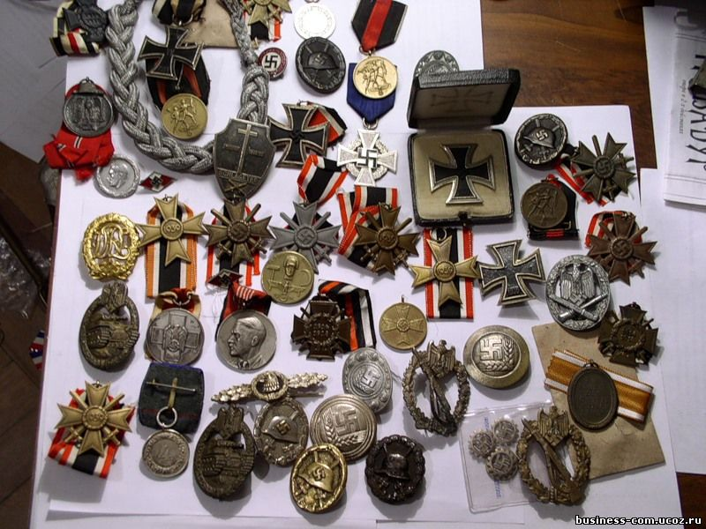
Фалеристика
( лат.falerae – металлические украшения, служившие воинскими знаками отличия) –
вспомогательная историческая дисциплина , изучающая историю формирования и развития наград: - орденов , медалей, знаков отличия – и их коллекционирование., традиционно включающаяся в нумизматику

Slide 3
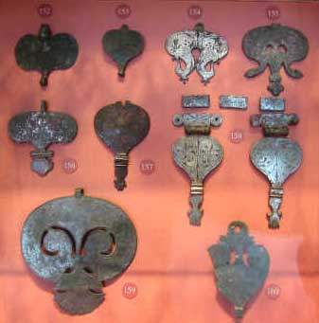
Термин «фалера « появился в Древнем Риме в IV в. до н.э. и обозначал «нагрудный знак отличия»:
круг или овал из бронзы или серебра диаметром 40-70 мм;
нередко отделывалась позолотой. Имела вставки из драгоценных или полудрагоценных камней, а также особо ценимого в те времена прозрачного бесцветного или цветного стекла;
вставки украшались изображениями богов, или героев мифов.

Slide 4
Термин « фалеристика» долгое время относился к разделу нумизматики. Применительно к наградам его применил в 1937 г. чехословацкий исследователь Олдржих Пильц.
Периодизация наград в российской фалеристике:
от начала создания наградной системы до 1917 г.;
награды РСФСР и СССР (1917-1990 гг.);
награды РФ ( с1991 г. -по наст. время).

Slide 5
Награда-
исторический источник, символ государства, знак отличия;
знак отличия, отмечающий заслуги отдельных людей и коллективов перед государством и обществом достойная и заслуженная оценка благородных поступков;
материальная форма поощрения, она служит свидетельством признания заслуг человека., группы лиц, организации и т.д.;
в повседневной жизни награда указывает на образец для поведения для каждого члена общества

Slide 6
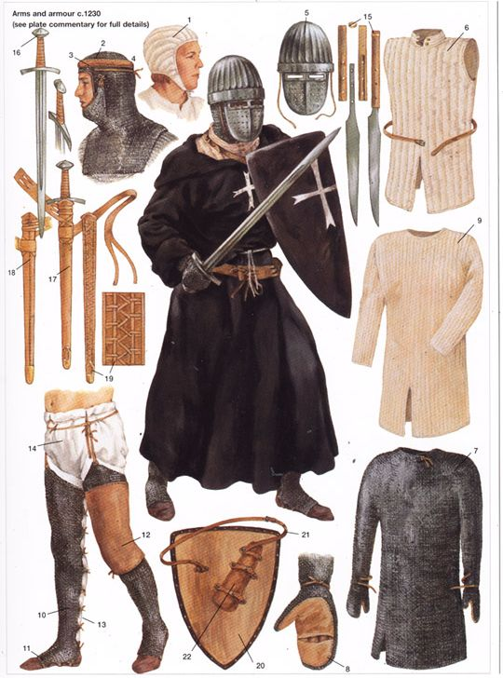
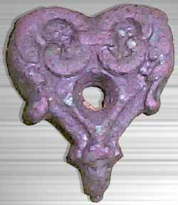
Традиции награждения
варвары получали от вождя добытые в боях золотые украшения и награды;
в римской империи- фалеры
( украшалась сначала конская сбруя, потом доспехи воинов);
часто воины и гражданские лица награждались по указанию императора шейными кольцами, оружием, венками…;
XIII в.- наградой становится пожалование рыцарского звания;
XIV в.- введение в Европе системы расширенного награждения, т.е. не только аристократии;
XVII в.- награждение особо отличившихся придворных и должностных лиц высокохудожественными медальонами;
Эпоха Просвещения- оружие и почетные звания вместе и титулами

Slide 7
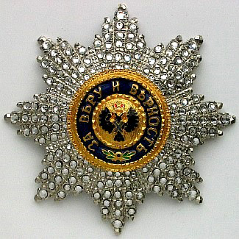
ОРДЕН (нем. порядок, строй, организация)
знак отличия, почетная награда за военные и гражданские заслуги, вручавшийся дворянину или духовному лицу в ознаменование монаршьей милости, позднее - любому гражданину страны в воздаяние исключительных великих подвигов и важных заслуг перед государством

Slide 8
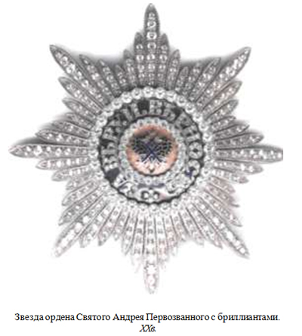

Slide 9
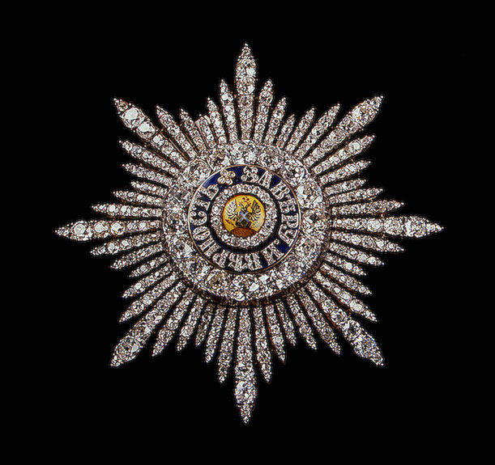
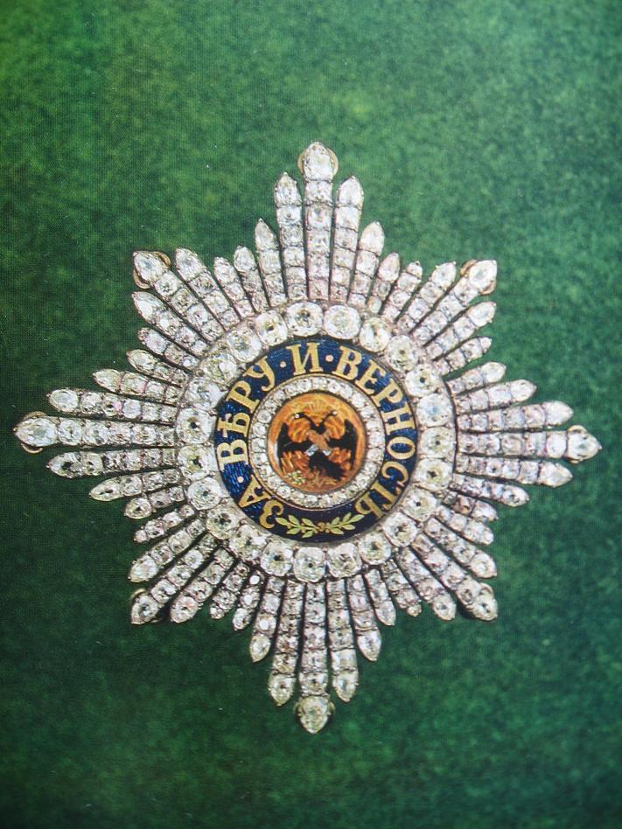

Slide 10

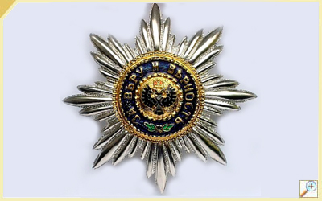

Slide 11
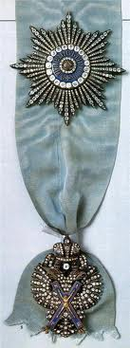
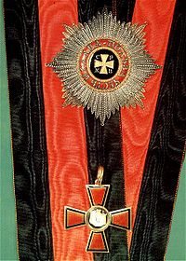
Орденская лента

Slide 12
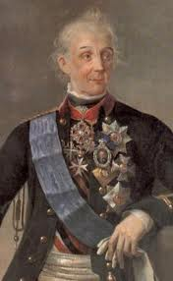

Slide 13
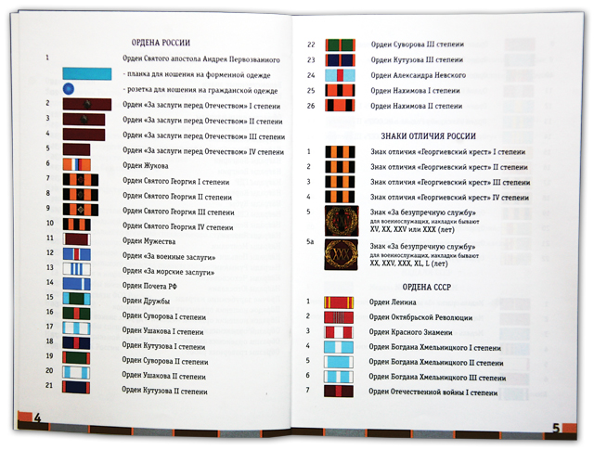

Slide 14
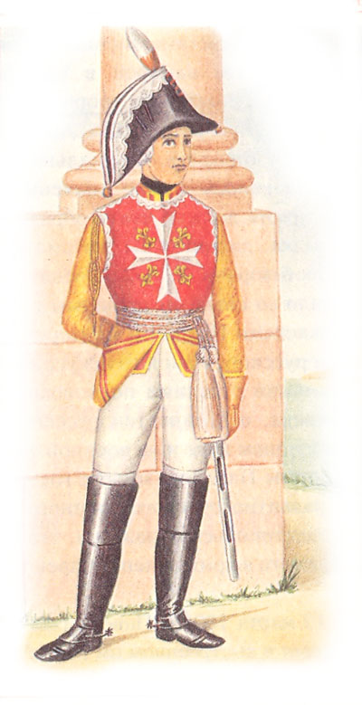
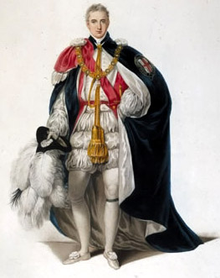
Орденская одежда

Slide 15
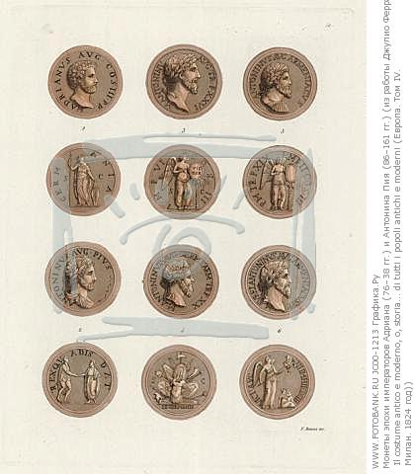
Медаль
плоский металлический знак из золота, серебра или бронзы круглой, прямоугольной или другой формы различного размера с двусторонним изображением и надписью в память о каком –либо событии, деятеле или месте

Slide 16
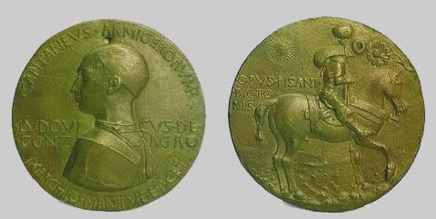
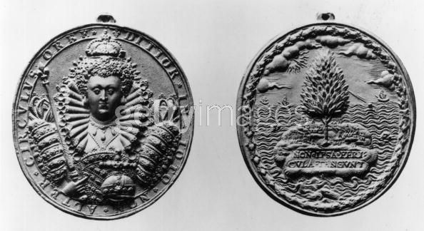

Slide 17
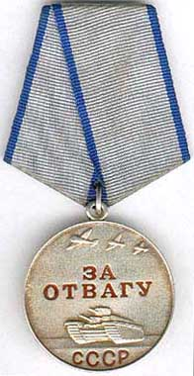
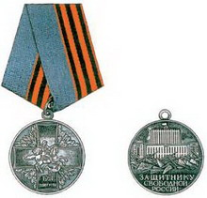
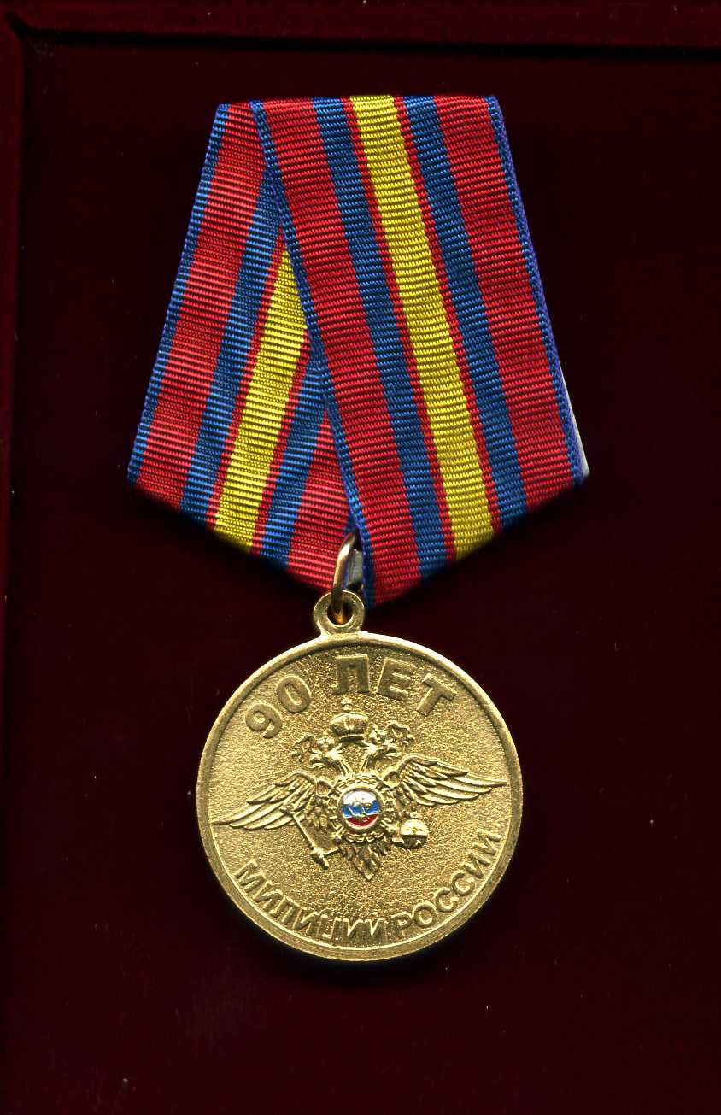
Орденская, почетная, Юбилейная медали

Slide 18
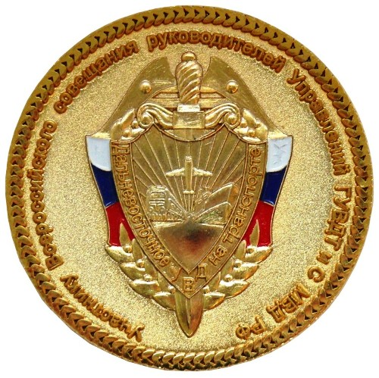

Сувенирные медали

Slide 19
Спасибо за внимание!

